Slide 1
سلام ونعمة
وضع مكة والجزيرة قبل الإسلام

Slide 2
الكعبة ومكة:
يعتقد الكثير من المسلمين أن احد أهم الأشخاص الذين بنوا الكعبة في مكة المكرمة النبي إبراهيم وابنه إسماعيل.
هاجر زوجة إبراهيم انتظرت إبراهيم في صحراء مكة مع رضيعها إسماعيل بعدما تركها بأمر من الله.
من شدة الحر والعطش سعت هاجر سبعة مرات بين الصفا والمروة كررت ذلك سبع مرات حتى وجدت المياه تنبع عند مكان سمي بزمزم.
أحب إبراهيم ابنه إسماعيل كثيرا فأتى الله اليه وأمره بذبح ابنه إسماعيل إلا أن إبراهيم عندما أراد ذبح فداه الله بكبش عظيم.
ويروى أيضا ان الشيطان تراآى لإبراهيم فرجمه ويوجد نصب لليشطان في منى يرجمه الحاج سبعا اول وثاني وثالث ايام عيد الأضحى.
لذا يحتفل المسلمون في كل عام من السنة الهجرية في الشهر الثاني عشر ذو الحجة بالحج وممارسة كافة شعائر الحج والعمرة في مكة منها الطواف والسعي بين الصفا والمروة. زيارة جبل عرفات حيث هناك تسمع الدعاوى في التاسع من ذي الحجة, ذبح شاة صحيحة في العاشر من ذي الحجة وممارسة الرجم عند منى سبع جمرات في العشر والحادي عشر والثاني عشر من ذي الحجة وهي أيام عيد الأضحى المبارك.
يفرض الحج على المسلم مرة واحدة في حياته لمن استطاع إليه سبيلا ويستحب عدة مرات والذي يحج يرجع كأنه ولد بلا ذنوب من جديد.
يمكن تشبيه عيد الأضحى لعيد الفصح فهو يشبه فكرة كتابية ان ابراهيم اراد ذبح ابنه إسحاق ففدي ايضا وممارسة طقوس الذبح شرط ان تكون الدابة بلا عيب وفكرة الذبيحة التي تكفر او ترمز لتكفير عن كل الخطايا.

Slide 3
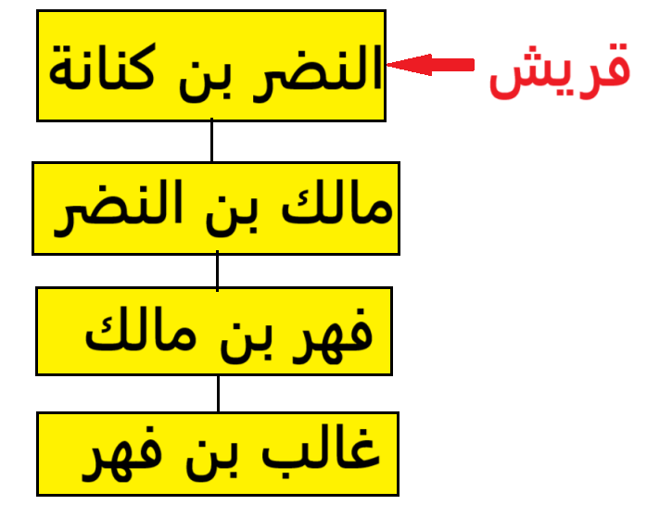
نسب القريشين:
يرجع نسب الكنانيين إلى: كنانة بن خزيمة بن مدركة بن إلياس بن مضر بن نزار بن معد بن عدنان والعدنانيون من بني النبي إسماعيل بن النبي إبراهيم عليهما السلام.
يعتقد المسلمين أن كل الأنبياء المسلمين وابرزهم إبراهيم الذي ابرز المسلمين والذي كان يعتقد ان تشريع الأضحية وعيد الأضحى وهو أقدم بالنسبة للمسلمين من الفطر الذي يلي رمضان.
يختلف على لقب فمنهم أن اللقب على جد رسول الإسلام العاشر فهر بن مالك وآخرون يعتقدون أن االلقب للجد الثاني النضر بن كنانة.

Slide 4
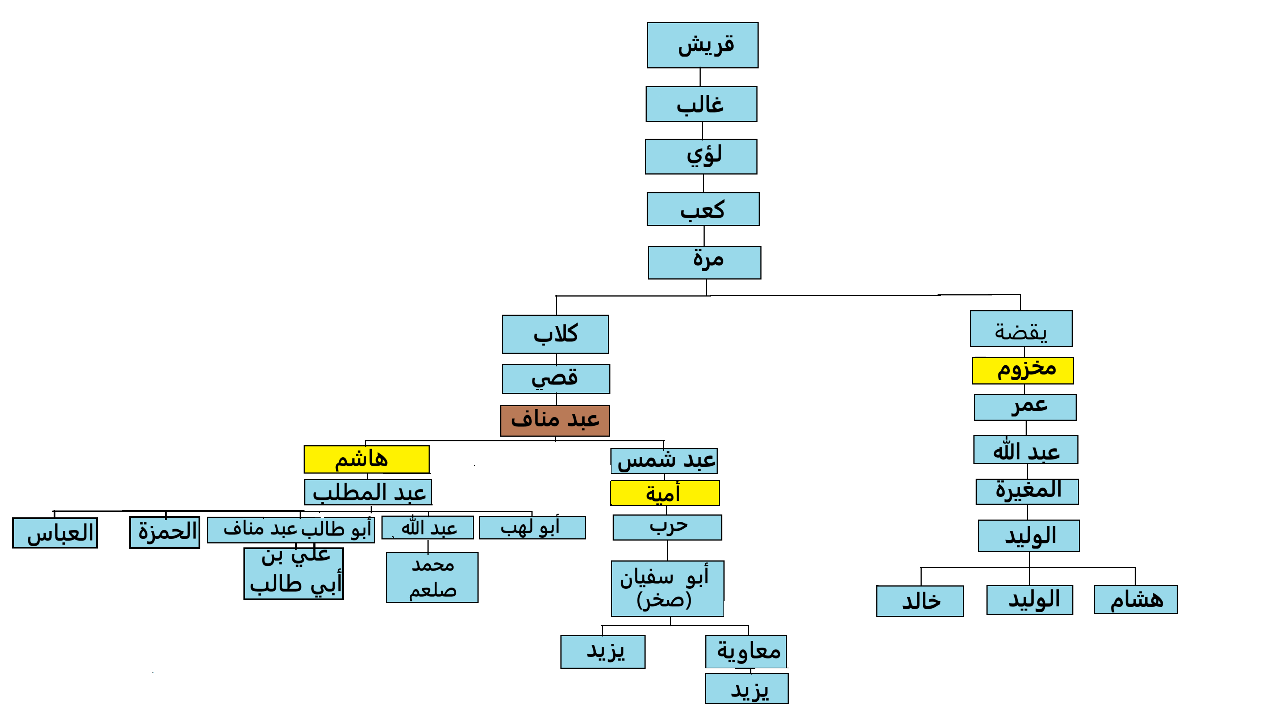
شجرة القبائل القريشية

Slide 5
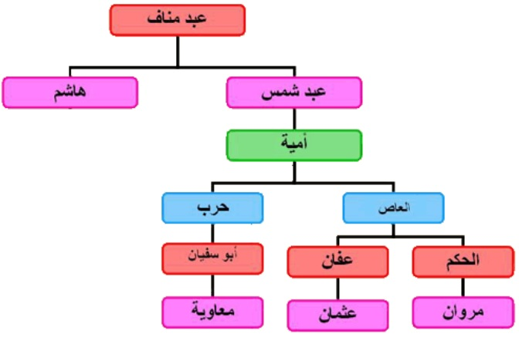
بنو أمية :
كان بنو أمية أكثر القبائل المكية ثراء وأكثرها بحيث اشتهرت بالعمل وقيادتة القوافل التجارية المتوجهة من الشام للجزيرة العربية.
كان هناك معروف خصومة بين بنو أمية وبنو هاشم وهذا قائم قبل ولادة رسول فجد والد رسول الإسلام هاشم بن عبد مناف نفي من قبل ابن اخيه أمي عشر سنوات للشام.
من جهة تزوج عم رسول الإسلام عبد العزى بن عبد المطلب المسمى بابو لهب أخت أبو سفيان.
يعتقد الكثير ان أبو لهب عم رسول كان على خصومة مع باقي إخوته لكن هذا غير وارد في الكتب.

Slide 6
عقائد العرب في مكة:
كانت الكعبة تزار من قبل حجاج كثيرون من عقائد وآلهة كثيرة لم يرد الكثير عنها.
كان عقائد كثيرة منها الصابئة والمسيحية واليهودية والمجوس.
كان هناك فئة تؤمن بألوهية مريم أم عيسى إضافة إلى عيسى يعتقد أنها.
كان العديد القبائل يجتمع للصلاة في يوم يدعى العروبة واليوم السادس من أيام الأسبوع.
يعتقد الكثير من المستشرقين أن الله اسم لإله القمر.
يدعى بعض المسلمين أن هناك توحيدي فكر توحيدي او حنيفي ورثه محمد من جده إبراهيم وهذه الفطرة التي جعلت محمد يذهب للغار يتساءل عن الخالق لا يعبد آلهة مثل قومه.
كان هناك قبلية يمنية تدعى غراب عك تزور وتحج سنويا لمكة.
آلهة العرب: اللات إلهة الخصوبة عند العرب, هبل صنم كان موجود داخل الكعبة وهو إله الشمس, العزى ومن المعتقد أنها نفس الإلهة أوفروديت عند الرومان وغيرها.

Slide 7
مكة قبل ولادة رسول الإسلام:
يدعو اليوم المسلم الفترة المكية قبل ولادة رسوله بالفترة الجاهلية.
أشهر شعراء الجاهلية: امرؤ القيس ، وسموؤل بن عدي ، والنابغة ، وطرفة ، وزهير بن أبي سلمى ، وعنترة بن شداد.
أهل مكة إجمالا هم من قبائل قريشية
وكان عدد بطون قريش نحو عشرين قبيلة ، أشهرها : بنو هاشم بن عبد مناف ، وبنو أمية بن عبد شمس ، وبنو عبد الدار بن قصي ، وبنو مخزوم بن يقظة بن مرة ، وبنو زهرة بن كلاب ، وبنو أسد بن عبد العزى ، وبنو الحارث بن فهر بن مالك ، وبنو عامر بن لؤي ، وبنو سهم بن عمرو ، وبنو جمح بن عمرو ، وبنو أنمار بن بغيض ، وبنو تيم بن مرة بن كعب وغيرها.
محمد رسول الإسلام هو من بني هاشم بن عبد مناف, أبو سفيان قائد القوافل التجارية في مكة وعثمان بن عفان هو من بني أمية,
يتهم الحقبة التي قبله بوأد البنات إِذَا الْمَوْءُودَةُ سُئِلَتْ بِأَيِّ ذَنبٍ قُتِلَتْ سورة التكوير الآية 8 و9, بالمقابل هناك شخصيات نسوية في جزيرة العرب قبل الإسلام منها هند بنت عتبة ووزجة أبو لهب وغيرها من النساء بالمقابل إذا كان هذا الإعتقاد صحيح لاختفي العرب, وإذا صح فهو سيكون في حالات فردية.

Slide 8
قبائل المدينة المنورة:
المدينة المنورة كانت تسمى بيثرب قبل دخول الإسلام إليها.
الأوس: هم بنو الأوس بن حارثة بن ثعلبة بن عمرو بن عامر بن حارثة بن ثعلبة بن مازن بن الأزد. الخزرج: هم بنو الخزرج بن حارثة بن ثعلبة بن عمرو بن عامر بن حارثة بن ثعلبة بن مازن بن الأزد.
كانت قبيلتان تتصارع مع بعضها البعض قبل دخولها للإسلام.
الصعاليك: مجموعة من العرب انقلبت على قبائلها وغلى أفكارها وأعرافها.
القبائل اليهودية الأخرى التي يعتقد انها اعتنقت اليهودية من أصول عربية منها بني قينقاع وبني النضير وبني قريظة.

Slide 9
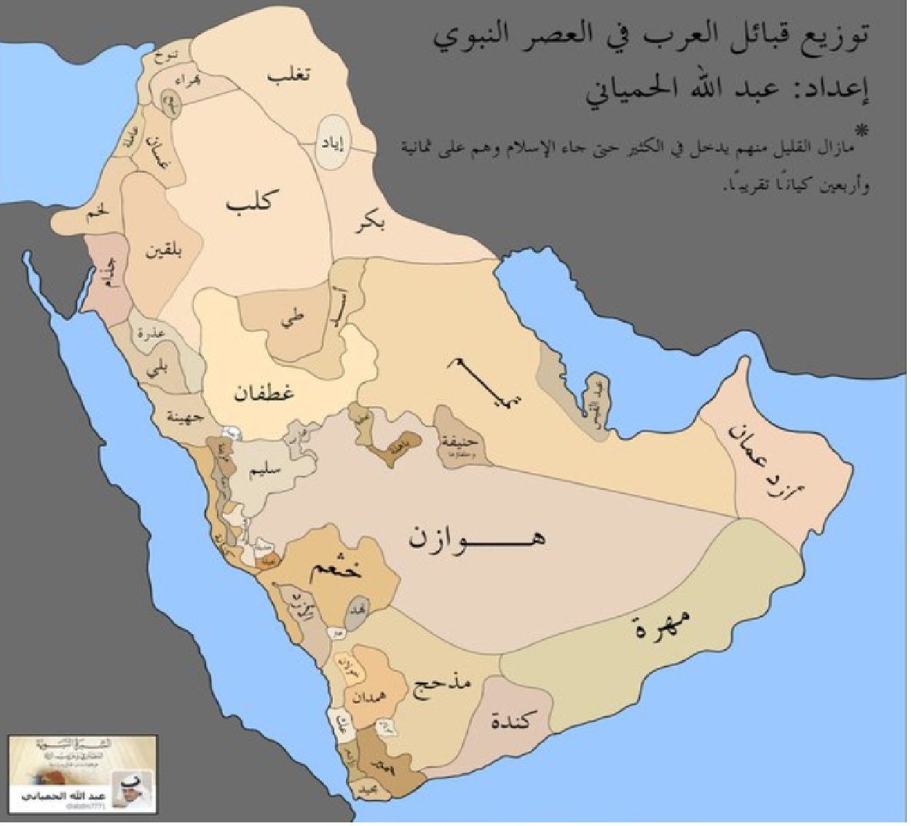
ممالك شبه الجزيرة العربية:
أهم القبائل العربية : كندا والمناذرة والغساسنة والأنباط, لحيان, دادان,ممالك اليمن الجنوية.

Slide 10
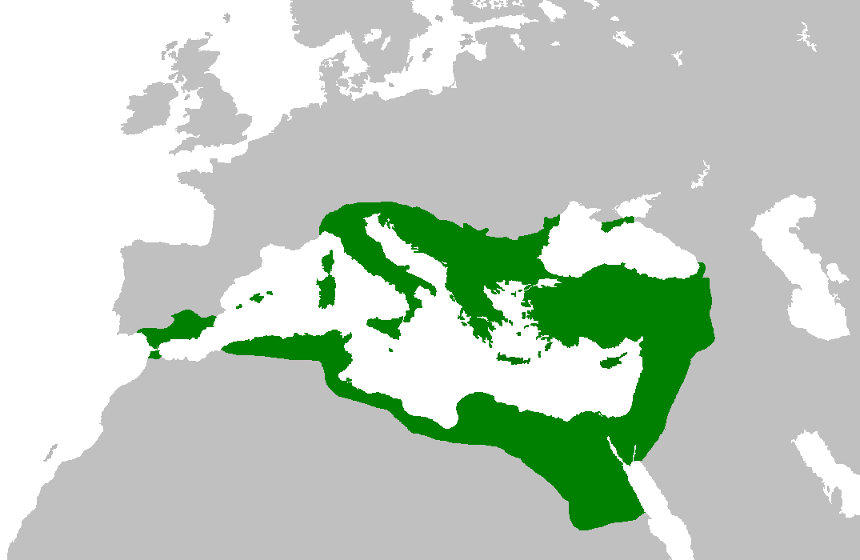
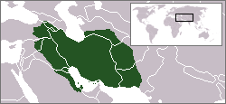
أحوال العالم:
التصريح عن أحوال تشمل فقط العالم وخصوصا منطقة الشرق الأوسط وشمال إفريقيا.
بالنسبة للكنيسة كانت في فترة ما تسمى القرون الوسطى التي بدأت في فترة القرن الخامس.
خضعت الإمبراطورية للحكم البيزنطي وأصبحت الإمباراطور مسيحي, إضافة إلى كان لغتها اللاتينية هي لغتها المحكية , إضافة إلى اللغة الإغريقية (اليونانية) العالمية وأيضا اللغات المحلية: العربية, السريانية, القبطية, الأرمنية, الكرجية (الجورجية), السلافونية, الفهلوية (الفارسية).
كان هناك إمباراطورية الفارسية وتسمى ايضا الساسنية التي تاسست في القرن السادس ق.م كان إمبراطورها الأول كسرى الأول أنوشيروان العادل من في القرن السادس الميلادي, التي كانت ديانتها الزرداشتية.
كان هناك مجموعة من النزاعات بين الفرس والرومان وحتى بعد أن تحولت لبيزنطية استمرت المعارك.
الإمبراطورية الفارسية في القرن السادس الميلادي
الإمبراطورية البيزنطية في القرن السادس الميلادي

Slide 11
الكعبات في الجزيرة العربية:
يرد الكثير من المصادر أن الكعبة الموجودة في مكة بعيدة جدا عن زمن إبراهيم فهي بالأحرى بعيدة عن زمن الخليقة او زمن آدم فهي بنيت في القرن الخامس الميلادي.
هيروديتس او هيرودوت مؤرخ يوناني عاش في القرن الخامس قبل الميلاد لم يذكر عنها شيء.
إراتوستينس عاش في القرن الثالث قبل الميلاد يوناني رسم خرائط مفصلة لا تحتوي على مكة ولا الكعبة.
الجغرافي سترابو ذكر جميع المدن والقرى حتى الصغيرة لم يذكر مكة.
المؤرخ الروماني بليني الصغير الروماني عاش في القرن الأول والثاني الميلادي ذكر تتبع أيضا المدن والقرى في شبه الجزيرة العربية لم يذكر لا مكة.
هناك ميول إسلامي على ان بعض الذين عاشوا في فترة ما قبل الإسلام إستخدموا كلمة ماكورابا فاعتبروها مكة وان الكتاب المقدس ذكر مكة بوادي بكا وايضا ذكرها جبل المريا, إضافة إلى فاران.
هناك إعتقاد أن هناك حوالي 22 كعبة موجودة في الجزيرة العربية وحتى لقب الكعبة بأل التعريف لم يكن يشير إلى كعبة مكة منها: الكعبة اليمنية ذي الخلصة, ذات الكعبات, كعبة نجران, كعبة سنداد وغيرها.

Slide 12
بعض آلهة العرب
https://ar.wikipedia.org/wiki/%D8%A7%D9%84%D8%AF%D9%8A%D9%86_%D9%81%D9%8A_%D8%B4%D8%A8%D9%87_%D8%A7%D9%84%D8%AC%D8%B2%D9%8A%D8%B1%D8%A9_%D8%A7%D9%84%D8%B9%D8%B1%D8%A8%D9%8A%D8%A9_%D9%82%D8%A8%D9%84_%D8%A7%D9%84%D8%A5%D8%B3%D9%84%D8%A7%D9%85#%D8%A3%D8%B5%D9%86%D8%A7%D9%85_%D8%A7%D9%84%D8%B9%D8%B1%D8%A8

